Slide 1
Презентация на тему художественного фильма «Приключение Буратино»
Будзина Виктория
4 класс

Slide 2
Кто доброй сказкой входит в дом? Кто с детства каждому знаком?
В 1975 году слова этой песни были слышны с экранов всех телевизоров страны. По мотивам сказки Алексея Толстого был издан и выпущен музыкальный фильм «Приключение Буратино» . Режиссер Леонид Нечаев и сценарист Инна Веткина показали всем ребятам веселую историю куклы, который стал известен на весь мир.
Деревянный человечек, которого Папа Карло выстругал из полена, получился веселым, дерзким, шумным и доверчивым. Лиса Алиса и Кот Базилио завели его в Страну дураков, но мудрая Черепаха Тортилла помогла Буратино найти Золотой Ключик, потому что он был ужасно обаятельным.

Slide 3
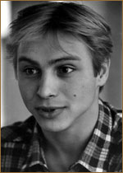
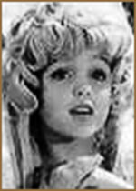
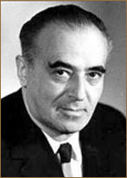
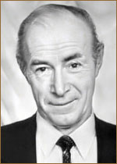
Главные роли в фильме сыграли:
Буратино - Дмитрий Иосифов
Мальвина – Татьяна Проценко
Папа Карло – Николай Гринько
Карабас-Барабас - Владимир Этуш

Slide 4
Музыкально теоретический анализ песен
1. Песня «Буратино»
В этой песне: быстрый темп, скачкообразный ритм , громкая динамика, высокий регистр и энергичная структура.
Эта песня больше всего запомнилась зрителям тем что у неё весёлая характеристика.

Slide 5
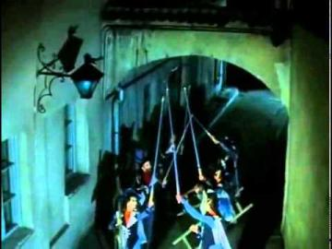
2. Песня фонарщиков
Эта песня в: умеренном темпе, ровном ритме, с тихой динамикой и средним регистром.
Песня в спокойном характере , непринуждённая и мелодичная.

Slide 6
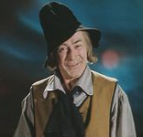
3.Песня папы Карло
Эта песня : написана в форме речетатив, в аккомпанименте солирует скрипка, в медленном темпе, в равномерном ритме с приглушенной динамикой .
Поёт с надеждой и с заботой.

Slide 7
4.Песня кукол Страшный Карабас.
Написано в виде шепталки которую исполняют куклы, сама по себе песня короткая .
По характеру песня задумчивая , таинственная .

Slide 8
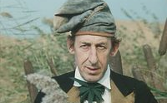
5.Песня Дуремара
Герой больше не поёт, а декламирует, выразительно говорит . В этой песне 2 куплета, а припев поют лягушки . В свободном темпе.
Характер : мечтательный , задумчивый.

Slide 9
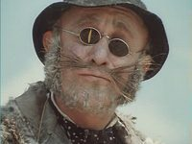
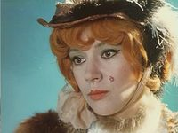
6.Танец лисы Алисы и кота Базилио
Песня в форме диалога , кот Базилио больше говорит , у лисы тонкий высокий голос . Проговаривание текста
добавляет песне выразительность.

Slide 10
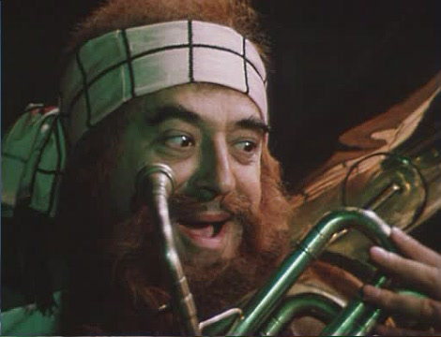
7. Песня Карабас-Барабас
Песня исполнена в танцевальной форме, в быстром темпе, четком ритме. Благодаря низкому тембру голоса Карабас выглядит устрашающе и зловеще.

Slide 11
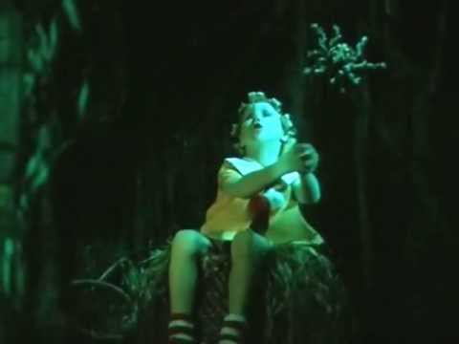
8. Песня пауков и Буратино
Данная песня исполнена в форме диалога. Пауки говорят текст, а Буратино поет два раза припев.

Slide 12
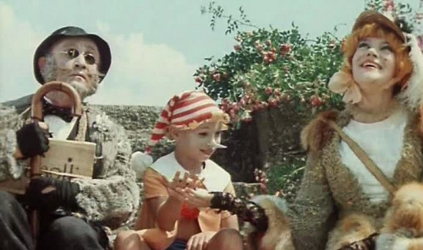
9. Песня «Поле Чудес»
Веселая, задорная, волшебная песня которую поют Лиса Алиса и Кот Базилио. Из-за частой смены тембра придает нам сказочное восприятие.

Slide 13
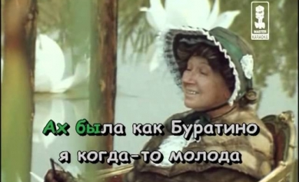
10. Песня Черепахи Тортилы
В этой песне черепаха будто призывает Буратино к новой жизни. Форма одночастная. Поет мелодично, ласково, в медленном темпе с высоким регистром.

Slide 14
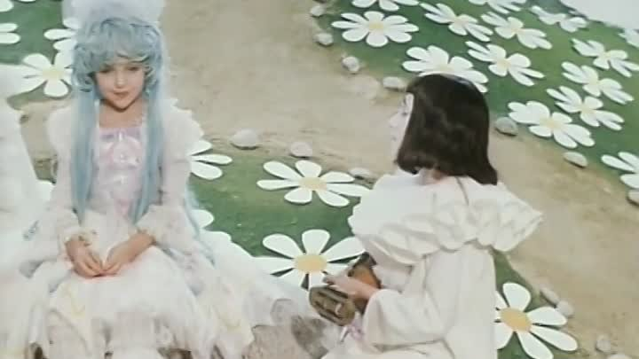
11. Песня Пьеро
Написано в куплетно-припевной форме, исполнено любвеобильно, нежно. Ласковость выражается в том, что он поет в высоком регистре .
У этой песне есть гармония.

Slide 15
Любимая песня , любимый герой.
В этом фильме все песни мне понравились, но больше всего песня фонарщиков, потому что она мелодичная и спокойная. В ней очень хорошие слова и приятная ласкающая слух музыка.
Среди исполнителей главных ролей этого фильма очень много известных советских актеров. Но мне больше всего понравились Буратино и Арлекин, потому что они подходят мне по характеру, озорные и веселые. Если бы мне предложили роль в данном фильме я хотела бы сыграть главную роль Буратино.

Slide 16
Спасибо за внимание!

